Slide 1
「森林・山村多面的機能発揮対策交付金」 事業のご紹介
２０２３年４月
木の国協議会

Slide 2
ー目 次ー 1. 事業概要 ・・・・・・・・・・・ P 3
2. 申請から実績報告までの流れ・・・ P16
3. 3年間の活動について（注意点）・・ P20
4. 申請書類の様式説明と注意点・・・・P21
5. 実績書類の様式説明と注意点・・・・P33

Slide 3
1. 事業概要
森林は、
・土砂災害の防止
・水源の涵養
・生物多様性維持
・休養の場
など、多面的な機能を持っている。
→維持するためには、森林を適正に整備・保全することが重要！
和歌山県面積
約472千ha うち森林 約361ha 森林率76.5％

Slide 4
しかし、
・山村の過疎化、高齢化、木材自給率の低下、森林との関わりが希
薄、森林の手入れがされず放置
→ 藪化の進行や竹の侵入が問題
そのため、
・森林ボランティア、地域住民、民間団体などが行う里山林保全や森
林資源活用の為の活動に
国が活動費用を支援

Slide 5
和歌山県での活動団体
令和5年3月末時点
8/49
（R4採択団体/H25～R4採択団体）

Slide 6
事業の対象となる活動のタイプ
メインメニュー
① 【地域環境保全タイプ】 ①-1 里山林保全
①-2 侵入竹除去・竹林整備
② 【森林資源利用タイプ】
サブメニュー （メインメニューと組合せが必要）
A【森林機能強化タイプ】
B【関係人口創出・維持タイプ】

Slide 7
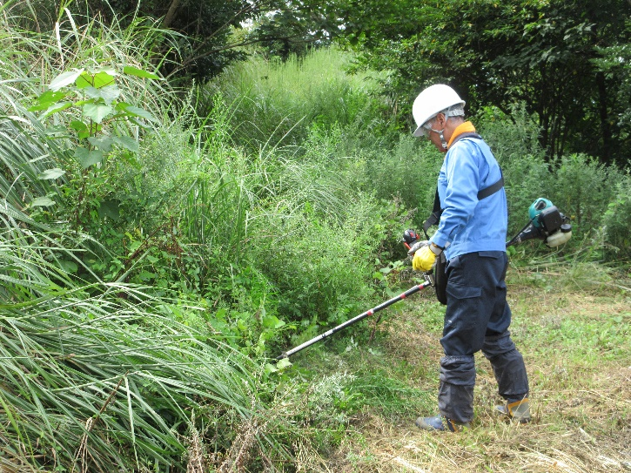
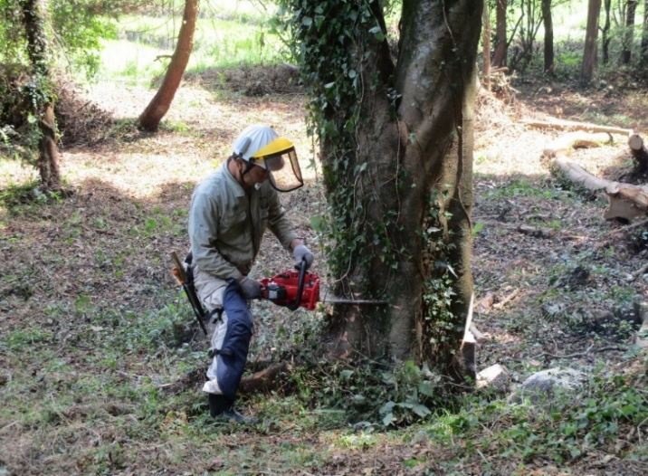
メインメニュー
①-1 【地域環境保全タイプ】 【里山林保全】
里山林の整備活動
交付金の対象となる活動
・雑草木の刈払い・集積・処理
・風倒木・枯損木の除去・集積・処理
・落ち葉掻き、地拵え、植栽
・不要萌芽の除去
・土留め・鳥獣害防止柵等の設置
・簡易な作業道の作設・改修
・安全講習
・活動結果のモニタリング 等

Slide 8
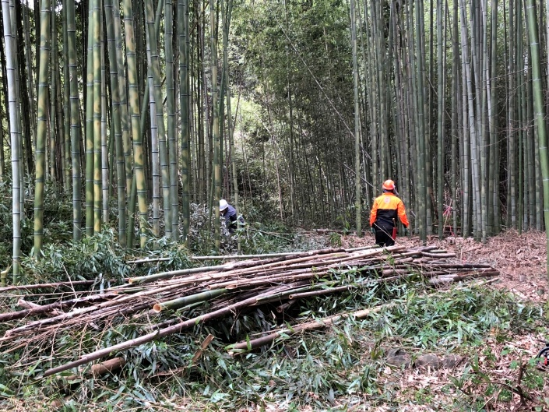
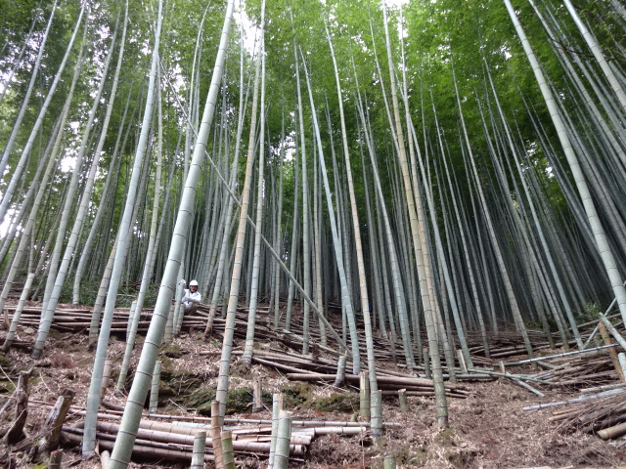
メインメニュー
①-2 【地域環境保全タイプ】 【侵入竹除去・竹林整備】
侵入竹の伐採・除去、荒廃竹林の整備
交付金の対象となる活動
・竹・雑草木の伐採・搬出・処理・利用
・安全講習
・活動結果のモニタリング 等

Slide 9
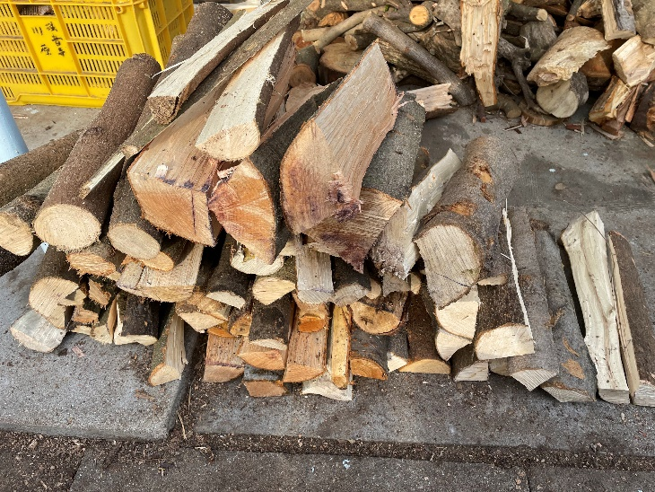
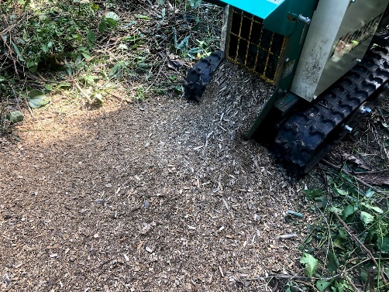
メインメニュー
② 【森林資源利用タイプ】
里山林の整備と未利用資源の活用
交付金の対象となる活動
・雑草木の刈払い・集積・処理
・簡易な作業道の作設・改修
・木質バイオマス・炭焼き・しいたけ原木・ 未利用資源の伐採・搬出・加工
・特用林産物の植付・播種・採集
・安全講習
・活動結果のモニタリング 等

Slide 10
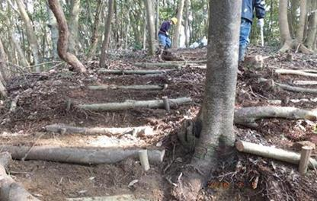
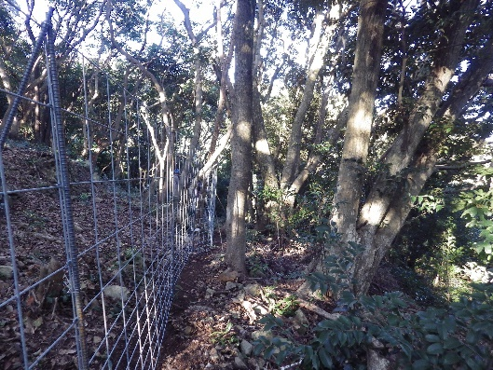
サブメニュー
A【森林機能強化タイプ】
森林整備のための作業道の作設・鳥獣害防止柵の設置
交付金の対象となる活動
・鳥獣害防止柵の設置
・作業道の作設・改修
・活動に必要な森林調査・見回り 等

Slide 11
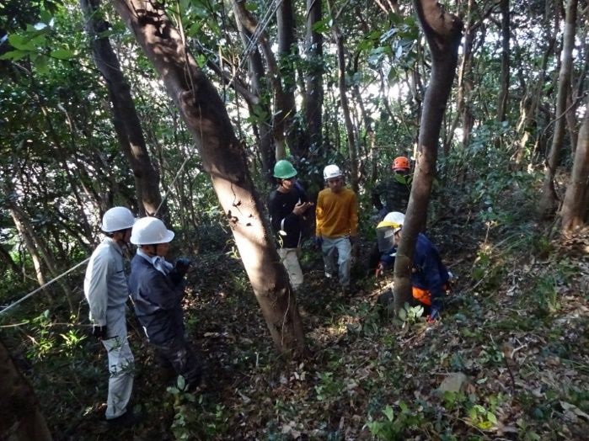
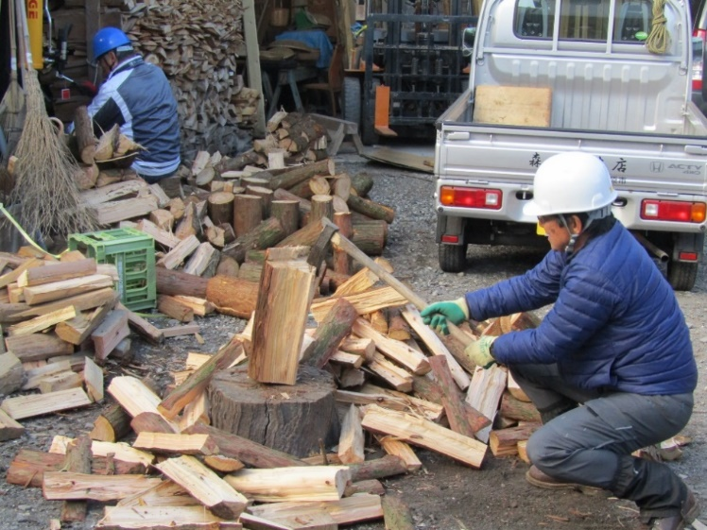
サブメニュー
B【関係人口創出・維持タイプ（1/2）】
関係人口（地域外居住者）と一緒に森林整備活動及び森林資源利用活動
交付金の対象となる活動
・地域外関係者との活動内容の調整
・地域外関係者受入れのための環境整備
・活動に必要な森林調査・見回り 等
※助成対象は10名以上（10名以下の場合、交付金の対象外）
実績報告の際は名簿をご提出ください。

Slide 12
B【関係人口創出・維持タイプ（2/2）】
①事前打合せ
②受入準備（整備等）
崖
③森林整備及び森林資源活動
④意見交換

Slide 13
交付金の単価
活動推進費（1年目のみ）
国 | 県 | 市町 | 交付金合計
112,500 |  |  | 112,500（最大）
単価：円
【里山林保全】 ・【森林資源利用】
 | 国 | 県 | 市町 | 交付金合計
1年目 | 120,000 |  |  | 120,000
2年目 | 115,000 |  |  | 115,000
3年目 | 110,000 |  |  | 110,000
1ha辺り
単価：円

Slide 14
交付金の単価
【侵入竹除去・竹林整備】
 | 国 | 県 | 市町 | 交付金合計
1年目 | 285,000 |  |  | 285,000
2年目 | 265,000 |  |  | 265,000
3年目 | 245,000 |  |  | 245,000
1ha辺り
単価：円
【森林機能強化タイプ】（1～3年目）
国 | 県 | 市町 | 交付金合計
800 |  |  | 800
1ｍ辺り
単価：円
【関係人口創出・維持タイプ】（1～3年目）
国 | 県 | 市町 | 交付金合計
50,000 |  |  | 50,000
年間
単価：円

Slide 15
申請の条件
3人以上で団体を結成（規約ひな形あり）
対象面積が０.１ha（1,000㎡）以上
森林経営計画の対象外
3年間の活動ができる

Slide 16
2. 申請から実績報告までの流れ
団 体
採択申請書を提出
活動期間（～2/15）
・締切 2月末日
実績報告書の提出
作業準備
・モニタリング
（初回調査）
・資機材の購入
・物品購入
・保険加入
・安全講習
森づくり作業
・整備作業
・作業記録
・出納管理
作業終了
・モニタリング
（年次調査）
・実績報告作成
提出期限日から
約2ヶ月
協議会
書類確認
市町に意見照会
審査会
（採択通知書送付）
採 択
現地確認
実績報告書確認
現地確認
Notes:
申請から実績報告までの流れを説明します。
協議会に採択申請書を提出した後は、書類を確認、修正等のやり取りが行われた後、市町に意見照会を行います。
こちらで、活動の有効性や対象森林が森林経営計画が策定されてないか等の確認が行われます。
意見照後、幹事会・審査会にて委員の方に採択、不採択の審査があり、採択がでましたら、協議会から採択通知書を送付します。
その後、活動がスタートします。ここまでで約2ヶ月ほどお時間をいただきます。
その後、作業準備、森づくり作業、作業終了を経て、協議会に実績報告書を提出するという流れになります。

Slide 17
活動期間：作業準備
モニタリング（初回調査）
資機材の購入
活動前の状態を
把握するために
調査対象地を調査
安全講習
安全に作業を
行うための
講習を団体で行います
保険の加入
物品購入
ヘルメット、作業手袋
安全靴、手ノコ、
鎌、燃料 等
安全装備・森づくり作業
に必要なもの
活動期間が
対象となります
Notes:
採択通知書が届いた後のことを説明いたします。
通知書が届きましたら、モニタリング、保険の加入、安全講習、資機材・物品の購入ができます。
モニタリングは活動前の状態を把握するため、モニタリングの箇所の目印を付けて、写真を撮ります。
モニタリング箇所も活動箇所と同じように整備し、終了後、変化の様子を確認します。
保険の加入は活動を行う期間が交付金の対象となりますので
※ちなみに採択決定日以前に作業する・物品を購入した場合は交付金の対象外となります。

Slide 18
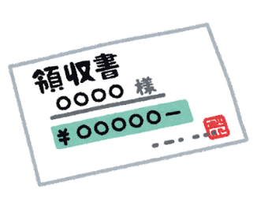
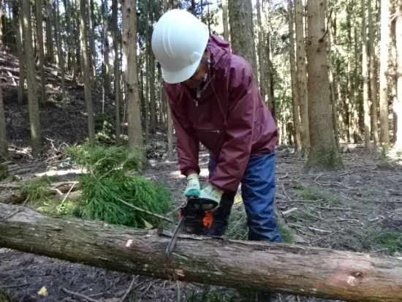
活動期間：森づくり作業
整備作業
作業記録
出納管理
活動日に1枚（集合写真）が必須です。
また、採択決定日~活動終了までの間に
活動場所毎に写真全3枚（作業前・作業中・作業後）が必要です
※領収書の宛名は団体名
作業の際はどんな活動でも
安全装備をしてください。

Slide 19
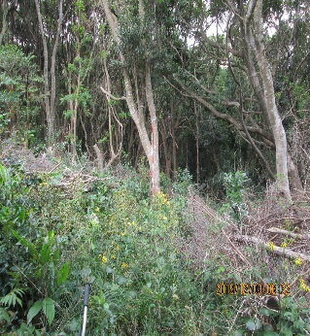
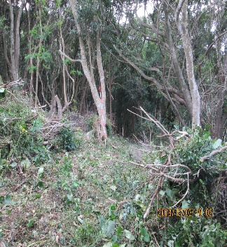
活動期間：作業終了
モニタリング（年次調査）
実績報告書作成
活動終了 2月15日
2月末日までに協議会に提出
活動後に
対象地の初回調査との
比較必要
初回調査
年次調査
提出書類
1.実施状況報告書確認表
2.実施状況報告書
3.活動記録兼
作業写真整理帳
4.作業写真整理帳
5.金銭出納簿
6.モニタリング結果報告書
7.実施状況整理票
8.効果チェックシート
9.交付金交付申請書
（10.関係人口参加名簿）

Slide 20
3. 3年間の活動について（注意点）
同一活動地での交付金が出る整備は3年間で終了となります。
採択申請書の計画に沿って、活動地全体を整備する必要があります。
活動前
1年目（初年度）
2年目
3年目（整備終了）

Slide 21
4.申請書類の様式説明と注意点
申請に必要な書類 ※計画図・現況写真以外の様式は、ホームページからダウンロードしてください。
 | 提出書類
1 | 申請書確認表
2 | 採択申請書
3 | 活動計画書
4 | 規約
5 | 参加同意書
6 | 協定書
7 | 着手届（早期着手したい時）
8 | 森林計画図（1/5000以上）／ 森林簿（または森林資源情報）
9 | 現況写真
10 | 個別規範：林業事業者向けチェックシート
https://kinokunik.net/download

Slide 22
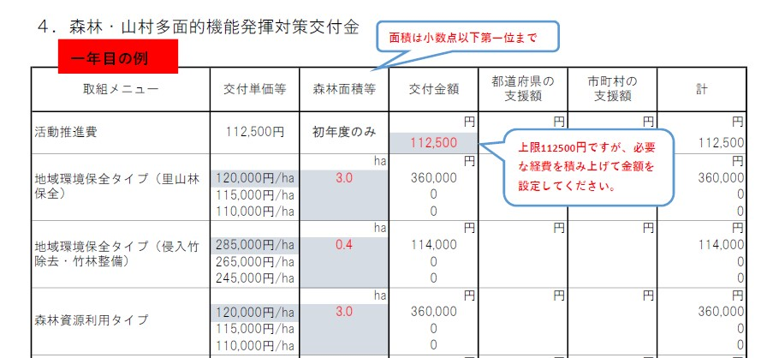
・採択申請書（別紙3 様式第11号）
活動推進費
※3ヵ年計画の初年度（1年目）のみ
4年目以降に場所を変え、新たに3ヵ年計画を立てる場合は初年度（4年目）に交付されます。
活動の実施に必要な機材・資機材の購入は
必要額の１/２又は１/３を助成します。（100円未満切捨て）
1活動組織当たり、年度ごとに
３７５万円を上限として支援。
（同じ場所で原則３年間支援）

Slide 23
・資機材について
必要額の1/2助成
刈払機、チェンソー、丸鋸、ウィンチ、軽架線、チッパー、あずまや（休憩や作業を実施する簡易建屋）、
資機材保管庫、移動式の簡易なトイレ（※）、携帯型GPS機器
必要額の1/3助成
林内作業車、薪割機、薪ストーブ又は炭焼小屋
・パソコン、デジカメ等汎用性の高い物品等は対象外です。
・レンタルとの比較 →購入する方が安い場合は購入可能
(※)関係人口創出・維持タイプで使用する場合は、賃借料に限る

Slide 24
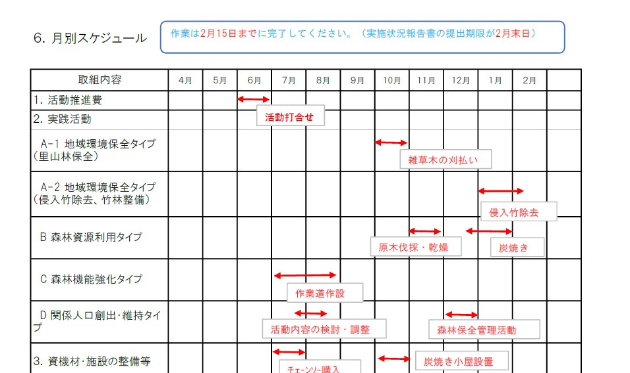
・採択申請書（別紙3 様式第11号）
月別スケジュール
何月から何月まで、どんな活動を行うかをご記入ください
作業は２月１５日まで完了
報告書の提出は２月末日〆切

Slide 25
・採択申請書（別紙3 様式第11号）
・安全講習会
活動場所の森林内で 活動月に実施
関係人口創出・維持タイプ
1.参加者名の記入
（10名以上（高校生以上）必要）
2.活動内容を記入

Slide 26
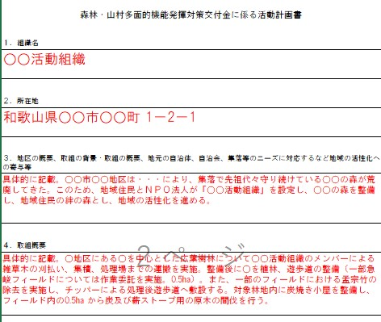
・活動計画書（別紙3 様式第10号）
3.地区の概要、取組の背景等・地元の自治体、自治会、集落のニーズに対応するなど地域の活性化への寄与等
4.取組概要は、特に詳しく記入してください
他
6.年度別スケジュール
7.モニタリング調査方法
8.年度別に実施する安全講習等の名称及び内容
9.安全のために装備する物品及び傷害保険の名称
10.4年目以降の活動（森林管理）計画
12.持続性向上に向けた取組
13.その他（2）収入
等必要事項をご記入ください

Slide 27
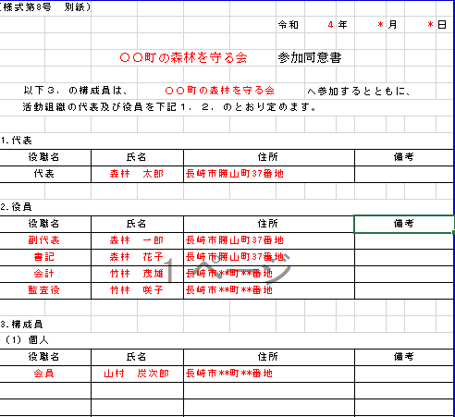
・参加同意書（別紙2 様式第8号 別紙）
活動に参加される方は全員参加同意書に
氏名・住所をご記入ください。
2.役員については、規約の第3章役員
（役員の定数及び選任）第5条の人数に沿って役員全員をご記入ください。
※副代表・書記・会計・監査役（兼任可）

Slide 28
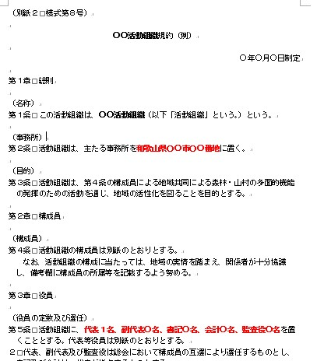
・規約（別紙2 様式第8号）
第5条の役員の定数及び選任ついて
参加同意書の役員の役職の人数をご記入ください。
第15条の会費について
・他収入のある団体は徴収する必要がありませんが、他収入がない団体の場合、会の自立的活動のために会費の徴収が必要です。

Slide 29
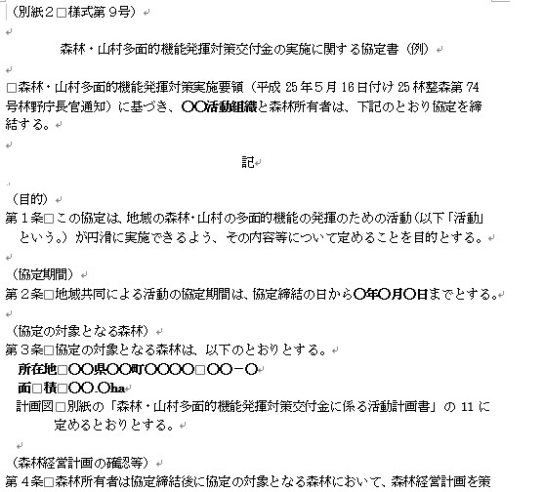
・協定書（別紙2 様式第9号）
・森林経営計画
・他事業による森林整備の計画がある森林
・4年目になる活動地 →できません。
・活動地に後から森林経営計画等が策定さ れた場合
→二重補助となります。
森林所有者と「事前協議」が必要です。
協定期間は3年以上。
※活動終了後5年以内の転用不可
森林所有者が構成員でも必要となります。

Slide 30
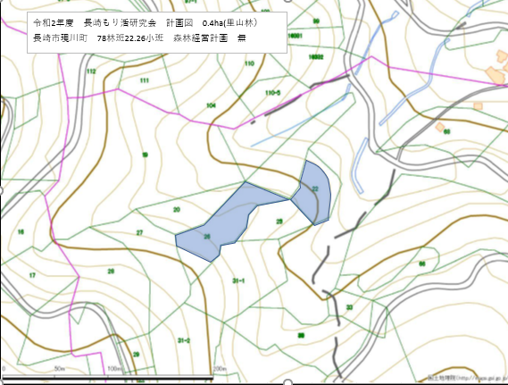
・森林計画図（1/5000以上） ・森林簿（森林資源情報）
活動場所の森林計画図、または縮尺5,000分の1以上の図面を添付
〇〇年度
団体名
活動タイプ
面積
森林の位置（色ペンで囲う）
〇〇林班〇〇小班
和歌山市毛見
森林計画図および森林簿（森林資源情報）については、各振興局に相談ください。

Slide 31
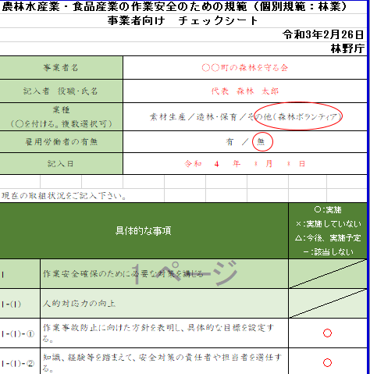
・現況写真（各タイプ3枚以上）
・個別規範：林業 事業者向けチェックシート
取組の実施個所に長期にわたり手入れをしていない場合
・活動タイプ毎 に3枚以上撮影
※計画図に撮影した場所を図示してください。
・事業者ではない団体も記載する必要があります。

Slide 32
注意事項
・活動地の5年以内の転用（売り渡し・譲渡・森林以外の用途への転用など）の場合、相当額の返還していただきます。
・皆伐・間伐を行う場合は、森林法第10条の8に基づく「伐採および伐採後の造林の届出書」の提出が必要。手続きの詳細は、対象森林のある市町村の林務担当窓口にお問い合わせください。
・森林が保安林に指定されている場合は、伐採許可等の手続きが必要となりますので、和歌山県林業振興課へお問い合わせください。

Slide 33
5. 実績書類の様式説明と注意点
(必ず）ホームページを確認して最新の様式を使用してください。
実績に必要な書類
https://kinokunik.net/download
 | 提出書類
1 | 実施状況報告書
2 | 活動記録兼作業写真整理帳
3 | 作業写真整理帳
4 | 金銭出納簿
5 | モニタリング結果報告書
6 | 実施状況整理票
7 | 効果チェックシート
8 | 交付金交付申請書
9 | 採択変更申請書 ※変更がある場合のみ
＋関係人口創出・維持タイプ 参加者名簿

Slide 34
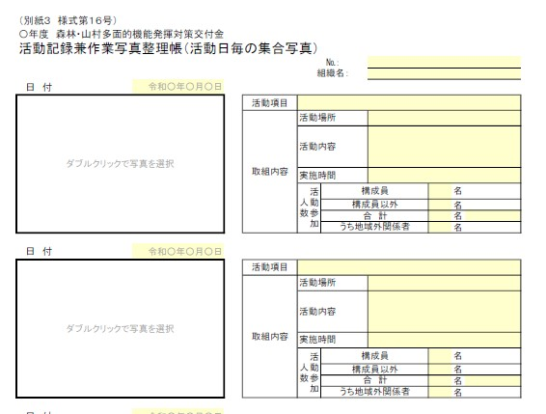
・活動記録兼作業写真整理帳（別紙3様式第16号）
活動日毎に必要となる証拠写真

Slide 35
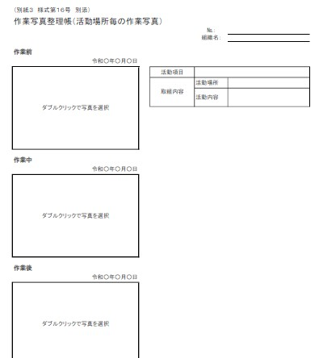
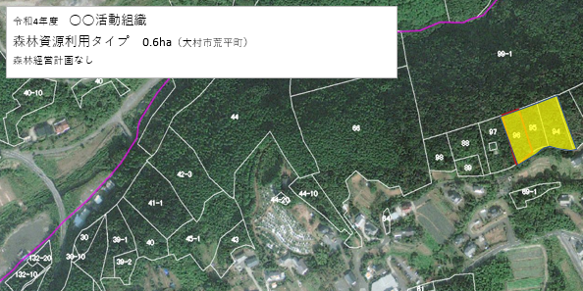
・作業写真整理帳（別紙3 様式第16 別添）
活動場所毎に必要となる証拠写真
作業前・作業中・作業後の写真が必要です。
同じ場所、同じ方向で写真を撮ってください。
※作業面積が1ha以上、点在、タイプ別の場合は、写真箇所が2箇所以上になります

Slide 36
作業写真整理帳（様式第16 別添 ）撮影箇所について
作業面積（計画図面積）が以下の場合
作業面積 | 撮影箇所
0.1ha～0.9ha | 1箇所
1.0ha～5.9ha | 2箇所
6.0ha～10.9ha | 3箇所
11.0ha～ | 4箇所
の撮影が必要となる。
作業面積が
・点在箇所あり
・タイプ別あり
の場合は、それぞれ撮影が必要

Slide 37
作業写真整理帳（様式第16 別添 ）撮影箇所について
0.1ha～0.9ha：1箇所
1.0ha～5.9ha：2箇所
①
②
①
6.0ha～10.9ha：3箇所
11.0ha～：4箇所
②
③
②
①
③
①
④

Slide 38
作業写真整理帳（様式第16 別添 ）撮影箇所について
計画図
里山林保全 6.0ha＋1.1ha＝7.1ha
竹林整備 0.5ha＋0.1ha＝0.6ha
の場合
6.0ha
0.5ha
1.1ha
0.1ha
6.0ha：3箇所
1.1ha：2箇所
②
里山林保全
①
①
②
③
0.5ha：1箇所
0.1ha：1箇所
竹林整備
①
①

